Slide 1


PRESENTATION DU PROGRAMME ERASMUS + Pour étudiants en BTS

Slide 2
QU’EST-CE QU’ERASMUS + ?
Un programme européen d’échanges et de mobilités
Ce programme existe depuis plus de 30 ans
Créé en 1987, ERASMUS était un programme mondial d’échanges d’étudiants et d’enseignants entre les universités et les grandes écoles
Aujourd’hui le programme rebaptisé ERASMUS+ concerne un plus large public.
C’est un programme européen pour l’éducation, la formation, la jeunesse et le sport.

Slide 3
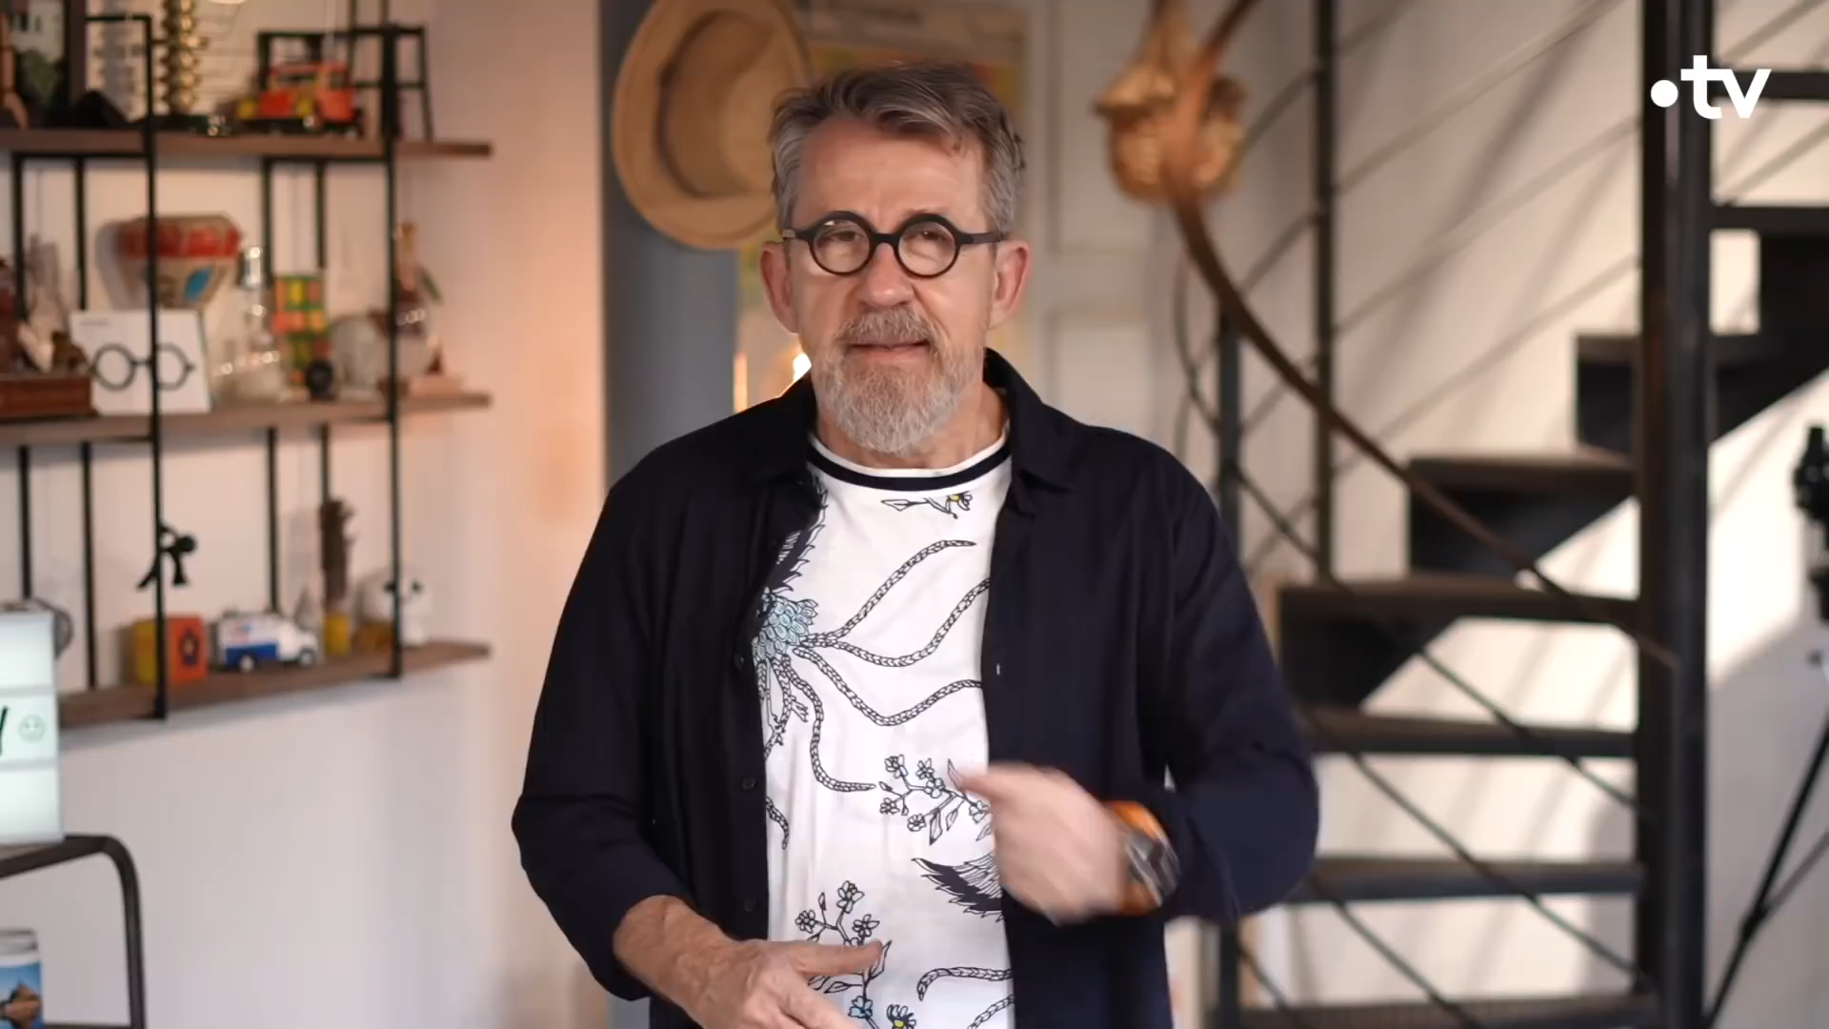
QU’EST-CE QU’ERASMUS + ?

Slide 4
UN NOMBRE DE MOBILITES EN AUGMENTATION
2014-2020 : 4 millions d’élèves ont bénéficié d’une mobilité européenne.
2021-2027 : l’UE veut multiplier ce chiffre par 3
L’UE au travers du programme ERASMUS+ est en train de vous dire : allez vous confronter à d’autres cultures, allez vous enrichir d’expériences pour devenir les décideurs de demain.
C’est une chance! Il faut savoir saisir cette opportunité offerte par l’EUROPE.

Slide 5
NOTRE LYCEE EST PORTEUR DE LA CHARTE ERASMUS+
Cela signifie que notre lycée :
Peut accueillir des étudiants dans le cadre d’une mobilité pour formation dans l’enseignement supérieur
Peut permettre la mobilité des enseignants de BTS pour se former
Peut obtenir des bourses de mobilité pour les étudiants de BTS souhaitant faire un stage à l’étranger

Slide 6
BTS : QUAND PARTIR EN STAGE ?
Sont concernés les étudiants de BTS Bioanalyses et Contrôles, Bioqualité, Métiers de l’eau car les référentiels le permettent.
La durée du stage est au minimum de 60 jours minimum.
Les mobilités ont lieu durant les périodes de stage :
- de 1ère année : 5 à 6 semaines → durée rallongée à 2 mois
- de 2ème année : 8 semaines

Slide 7

BTS : OÙ PARTIR EN STAGE ?
27 Etats membres de l’UE
Allemagne, Autriche, Belgique, Bulgarie, Chypre, Danemark, Espagne, Estonie, Finlande, France, Grèce, Hongrie, Irlande, Italie, Lettonie, Lituanie, Luxembourg, Malte, Pays-Bas, Pologne, Portugal, République tchèque, Roumanie, Slovaquie, Slovénie, Suède, Croatie.
+ Islande, Liechtenstein, Norvège, Macédoine, Serbie et Turquie.

Slide 8
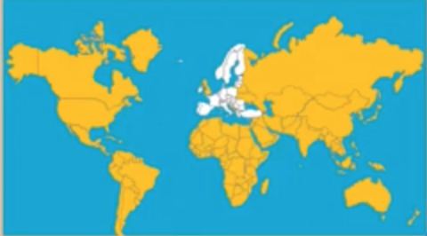
BTS : OÙ PARTIR EN STAGE ?
Royaume Uni et Suisse
+
167 pays partenaires dans le monde
MAIS SEULEMENT POUR 20% DES BOURSES DU LYCEE
(étudiants + personnel)

Slide 9

BTS : POURQUOI PARTIR ?
Pour gagner en compétences
- Professionnelles
- Transversales
- Linguistiques
- Numériques…

Slide 10
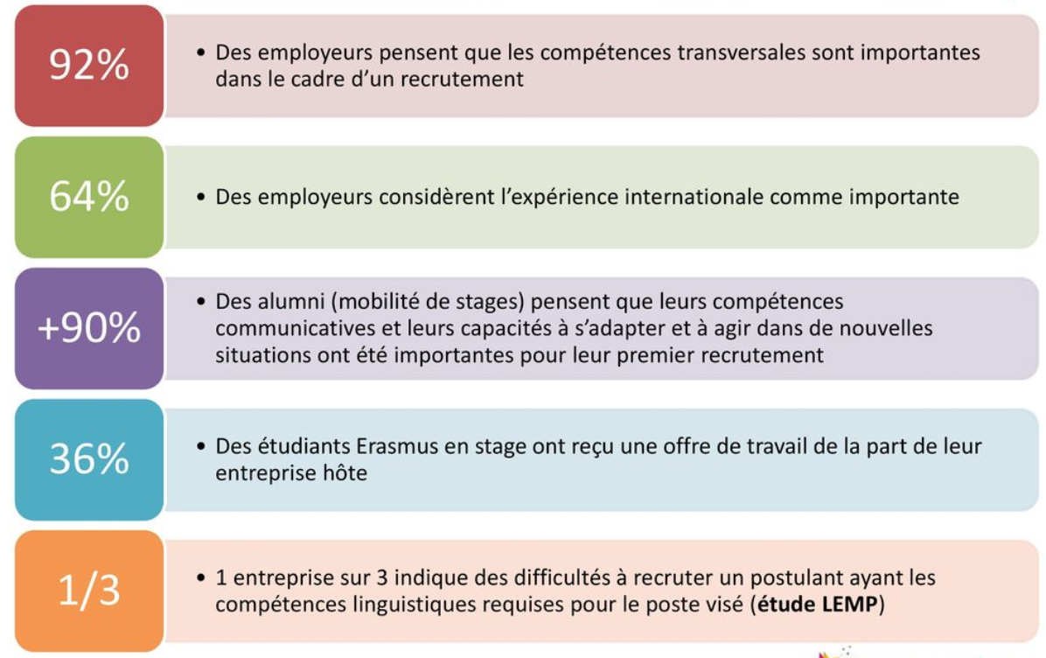
BTS : POURQUOI PARTIR ?
Pour gagner en employabilité

Slide 11
BTS : POURQUOI PARTIR ?
Pour s’interroger en tant que citoyen européen
- Sur sa connaissance sur l’Europe, UE et les valeurs européennes
- Sur la diversité de sa société
- Sur son engagement dans la lutte contre la discrimination, l’intolérance, le racisme…
- Sur l’intérêt des élections, du processus démocratique et la vie de sa communauté locale
- sur l’environnement, le climat, la durabilité et peut-être changer ses habitudes

Slide 12
PREPARATION DU STAGE ERASMUS+
Les étapes à suivre à partir de maintenant en première année :
1. Rechercher une ou plusieurs entreprises dans les pays partenaires
2. Faire CV et lettre de motivation en français et anglais.
3. Prendre RDV avec le professeur référent du BTS pour exposer votre projet de mobilité
→ Donner CV et lettre de motivation, adresses des entreprises où vous souhaitez postuler.
2ème année : AVANT LE 15/09 1ère année : AVANT LE 15/02
4. Postuler en envoyant votre CV et lettre de motivation (avec l’aide des enseignants de l’équipe Erasmus+).
2ème année : STAGE OBTENU AVANT LE 30/10 1ère année : AVANT LE 15/03

Slide 13
PREPARATION DU STAGE ERASMUS+
Les étapes à suivre :
5. Chercher un logement (avec l’aide des enseignants de l’équipe Erasmus+)
6. Signature d’un contrat pédagogique (= convention de stage) par l’entreprise, le lycée et l’étudiant concerné.
7. Remplir le dossier de demande de bourse de mobilité Erasmus+ (avec les enseignants de l’équipe ERASMUS+) et fournir les documents administratifs nécessaires.

Slide 14
PREPARATION DU STAGE ERASMUS+
Les aides financières (SANS conditions de ressources)
En Europe
Forfait frais d’avion A/R = 1735 euros
Forfait frais de séjour = 936 euros/mois
Hors Europe
Forfait frais d’avion A/R = en fonction de la distance Réunion – pays d’acceuil (jusqu’à 1735 euros)
Forfait frais de séjour = 700 euros/mois

Slide 15
PREPARATION DU STAGE ERASMUS+
Complément financier (AVEC conditions de ressources) :
Hors Europe uniquement
Forfait complément financier = 250 euros/mois
Selon critères du programme ERASMUS : boursier E6/E7, foyer avec un quotient CAF < 551 euros, situation de handicap ou maladie longue durée, habitant en ZRR ou quartier prioritaire de la ville…

Slide 16
PENDANT LE STAGE ERASMUS+
Profiter de son expérience d’étudiant à l’étranger !
Respecter ses engagements lors de la réalisation du stage
Suivi régulier par un enseignant référent par visio-conférence ou éventuellement visite

Slide 17
APRES LE STAGE ERASMUS+
Valoriser son expérience par l’Europass mobilité :
Document qui permet de consigner les savoirs et compétences acquis dans un autre pays européen.
Il peut être présenté lors d’une étape de recrutement en complément du CV et de la lettre de motivation.

Slide 18
APRES LE STAGE ERASMUS+
Partager son expérience :
Lors de la soutenance de stage
Lors des séances de tutorat
Lors de l’Erasmus Day et de notre JPO
Réalisation d’un article ou d’une courte vidéo pour le site de lycée
→ Une enquête de satisfaction après le retour est à compléter obligatoirement par l’étudiant.

Slide 19
APRES LE STAGE ERASMUS+
Reconnaissance académique :
Les compétences validées dans le cadre de votre stage seront reconnues dans le programme de formation
Vous recevrez un complément au diplôme stipulant ces informations à l’issue de l’obtention de votre BTS

Slide 20
MOTIVEZ-VOUS ! CA VAUT LE COUP !

